Slide 1


Оздоровительный напиток «Феникс»
Фирма «Электронная Медицина»

Slide 2
Содержание
О напитке «Феникс»
Оказываемое действие
Клинические испытания
Заключение

Slide 3

Напиток «Феникс»
Напиток «Феникс» - пищевой продукт.
не содержит лекарственных препаратов
состоит из высококачественного осветленного
яблочного сока
содержит пищевые ингредиенты,
сообщающие ему новые, оригинальные
свойства.

Slide 4

Оказываемое действие
  Напиток «Феникс» обладает терапевтической эффективностью при купировании признаков постинтоксикационного алкогольного синдрома;
  Достаточно быстро и полно редуцирует следующие признаки синдрома:
    Слабость, вялость, разбитость
    Тревога, подавленность, раздражительность
    Головная боль, тяжесть в голове
    Повышенное сердцебиение, боли в области сердца
    Дрожь в руках, потливость, двигательное беспокойство и др.
  Напиток «Феникс» показан как средство комплексной терапии при купировании алкогольного абстинентного синдрома у больных алкоголизмом;
  Нормализует сон;
  Потенциально может быть использован в качестве средства диетотерапии сахарного диабета.

Slide 5

Клинические испытания
Место проведения испытаний:
    Государственный научный центр наркологии Минздрава РФ
Цели:
    Изучение эффективности напитка при купировании проявлений алкогольного постинтоксикационного синдрома
    Изучение влияния напитка на астенический симптомокомплекс (слабость, вялость, повышенная утомляемость и т.д.)
    Изучение эффективности напитка при лечении нарушений сердечной деятельности, возникающих после употребления больших количеств спиртных напитков
Характеристики группы испытуемых:
  Состав:
    36 больных хроническим алкоголизмом и 15 здоровых добровольцев
  Средний возраст:
    35,4 года (больные) и 33,3 года (добровольцы)
Схема приема напитка:
    4 раза в сутки по 200 – 250 мл (больные)
    2-3 раза в сутки по 200 – 250 мл (добровольцы)

Slide 6
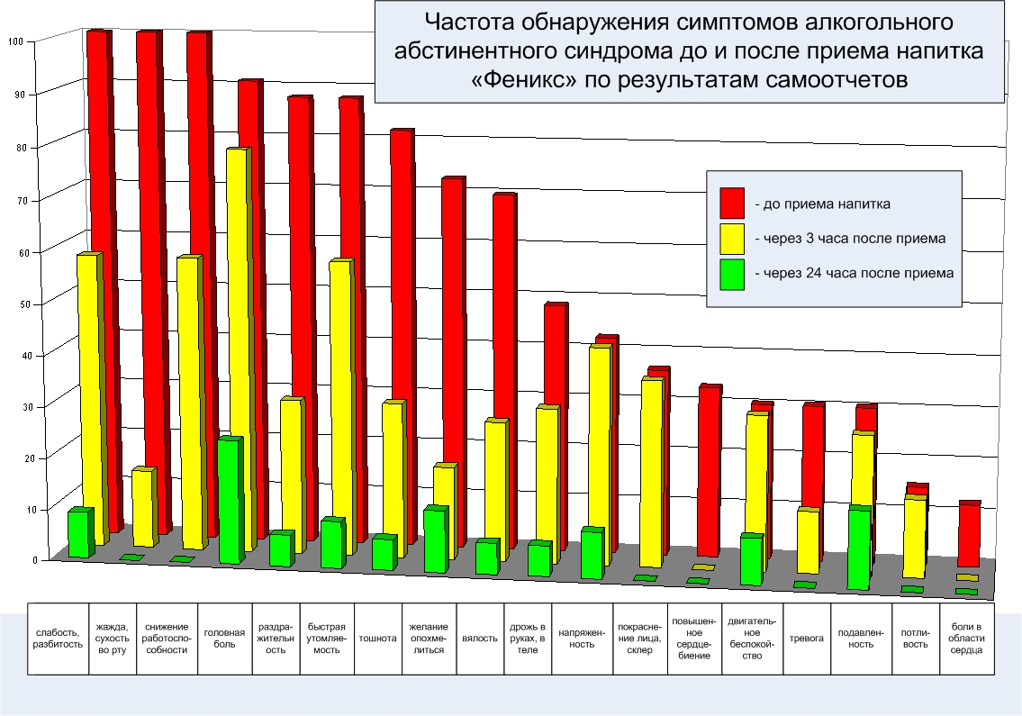

Slide 7
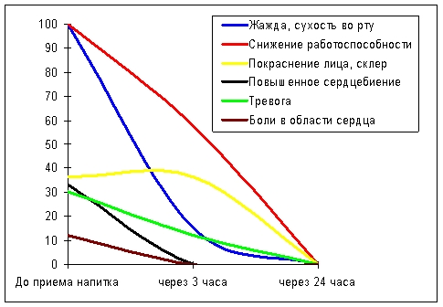
Частота обнаружения симптомов алкогольного абстинентного синдрома до и после приема напитка «Феникс» по результатам самоотчетов
Симптомы | Частота обнаружения, %
 | До приема напитка | через 3 часа после приема | через 24 часа после приема
Жажда, сухость во рту | 100 | 15,2 | 0
Снижение работоспособности | 100 | 57,6 | 0
Покраснение лица, склер | 36,4 | 36,4 | 0
Повышенное сердцебиение | 33,3 | 0 | 0
Тревога | 30,3 | 12,1 | 0
Боли в области сердца | 12,1 | 0 | 0

Slide 8
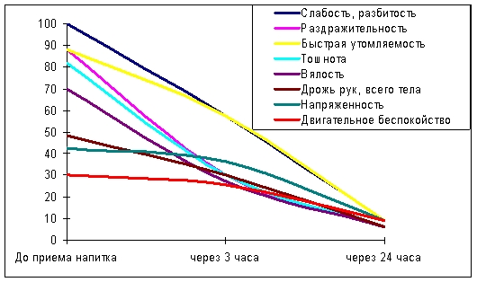
Частота обнаружения симптомов алкогольного абстинентного синдрома до и после приема напитка «Феникс» по результатам самоотчетов
Симптомы | Частота обнаружения, %
 | До приема напитка | через 3 часа после приема | через 24 часа после приема
Слабость, разбитость | 100 | 57,6 | 9,1
Раздражительность | 87,9 | 30,3 | 6,1
Быстрая утомляемость | 87,9 | 57,6 | 9,1
Тошнота | 81,8 | 30,3 | 6,1
Вялость | 69,7 | 27,3 | 6,1
Дрожь рук, всего тела | 48,5 | 30,3 | 6,1
Напряженность | 42,4 | 36,5 | 9,1
Двигательное беспокойство | 30,3 | 25,6 | 9,1

Slide 9
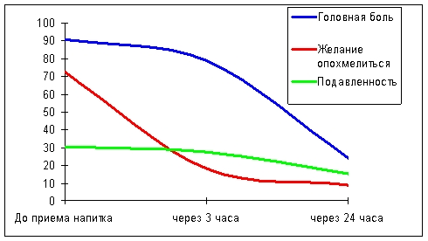
Частота обнаружения симптомов алкогольного абстинентного синдрома до и после приема напитка «Феникс» по результатам самоотчетов
Симптомы | Частота обнаружения, %
 | До приема напитка | через 3 часа после приема | через 24 часа после приема
Головная боль | 90,9 | 78,8 | 24,2
Желание опохмелиться | 72,7 | 18,2 | 8,8
Подавленность | 30,3 | 27,3 | 15,2

Slide 10
Заключение
  Напиток «Феникс» обладает способностью ослаблять основные проявления алкогольного абстинентного синдрома слабой и средней степени выраженности
  Наиболее быстро и эффективно напиток «Феникс» устраняет или уменьшает такие симптомы как потребность в опохмелении, слабость, жажда и сухость во рту, нарушения сердечной деятельности
  Одно из наиболее ценных свойств напитка «Феникс» связано с его способностью нормализовать сон
  Напиток «Феникс» может быть использован в качестве средства терапии абстинентного синдрома у больных алкоголизмом
  При тяжелой абстиненции и в ряде случаев абстиненции средней тяжести напиток «Феникс» может быть использован как средство комплексной поддерживающей терапии наряду с лекарственными средствами
  Потенциально может быть использован в качестве средства диетотерапии сахарного диабета

Slide 11
Контактная информация
    Адрес: г. Санкт-Петербург, ул. Сабировская,
    дом 37, офис 208
    Телефон / факс: +7 (812) 703-53-55
    E-mail: fenix@medkontakt.spb.ru
    Web: www.medkontakt.spb.ru

